Slide 1
Resultado del Proceso de Pruebas
Procter & Gamble
Jafet Suárez Jiménez
Jeudy Martinez Sánchez
Fabián Mauricio Zamora Rivera
Randald Villegas Brenes

Slide 2
AGENDA
PUNTOS PRINCIPALES
Pruebas de Aceptación
Pruebas de Clases de Equivalencia
Pruebas de Combinación por Pares
Pruebas de Carga
Pruebas de Rendimiento
Pruebas de Seguridad
Conclusiones y Recomendaciones

Slide 3
"Preocúpate por la calidad, mucha gente no esta preparada para un entorno donde la excelencia es lo que se espera".
STEVE JOBS

Slide 4

PRUEBAS DE ACEPTACIÓN

Slide 5
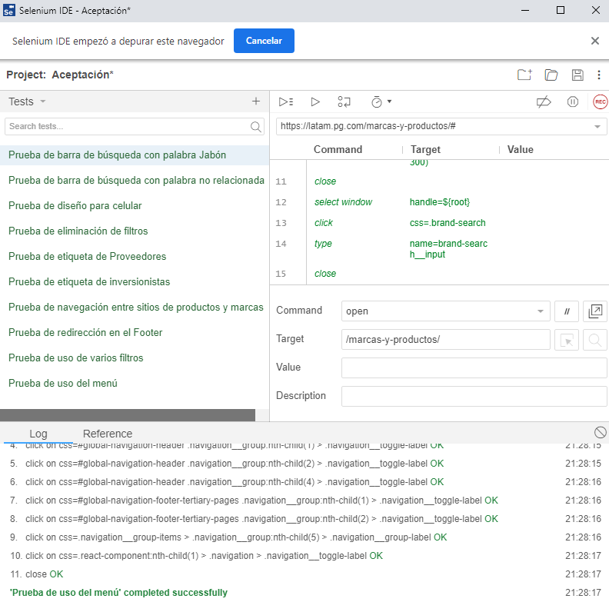

Slide 6

PRUEBAS DE CAJA NEGRA: CLASES DE EQUIVALENCIA

Slide 7
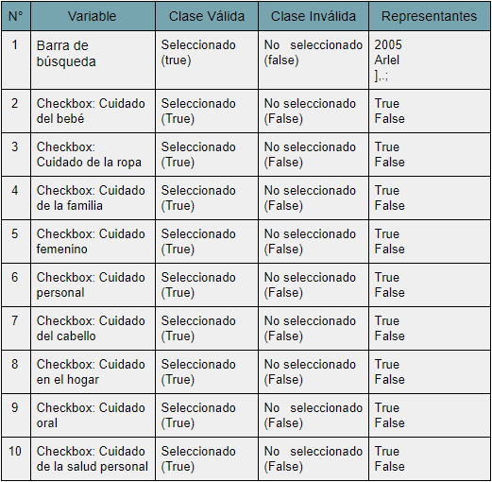
TABLA DE CLASES DE EQUIVALENCIA

Slide 8
AUTOMATIZACIÓN DE PRUEBAS DE CAJA NEGRA

Slide 9
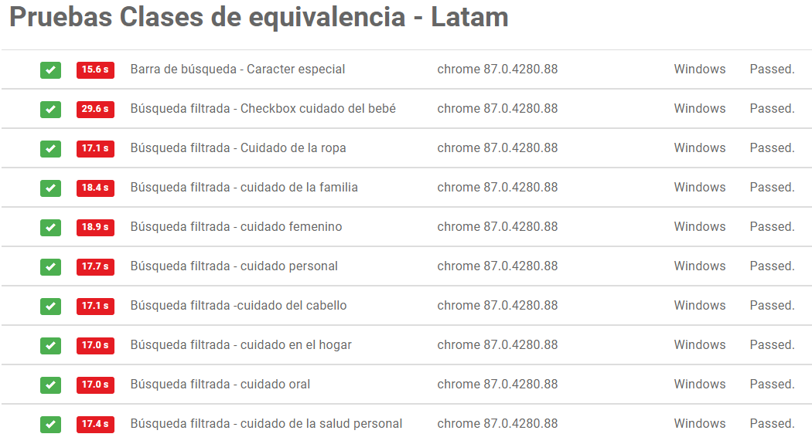

Slide 10

PRUEBAS DE COMBINACIÓN POR PARES

Slide 11
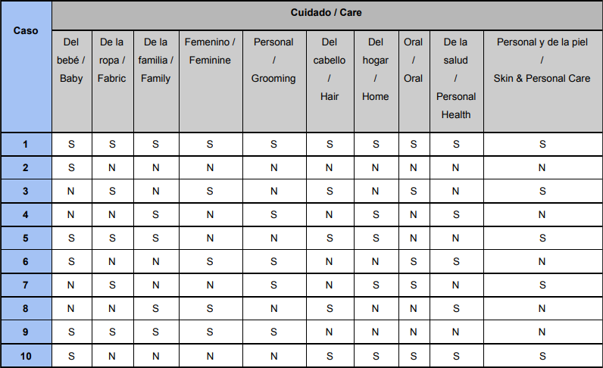

Slide 12
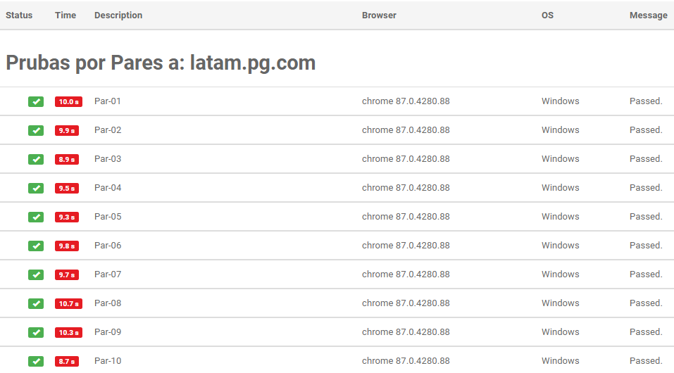

Slide 13
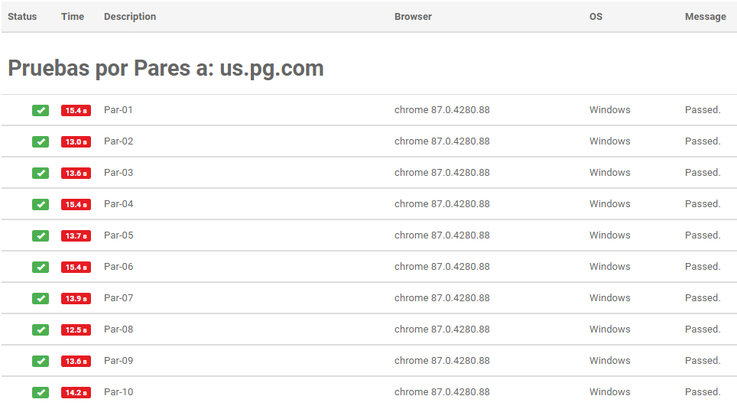

Slide 14
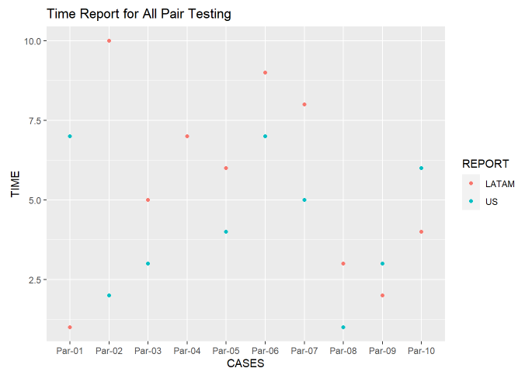

Slide 15
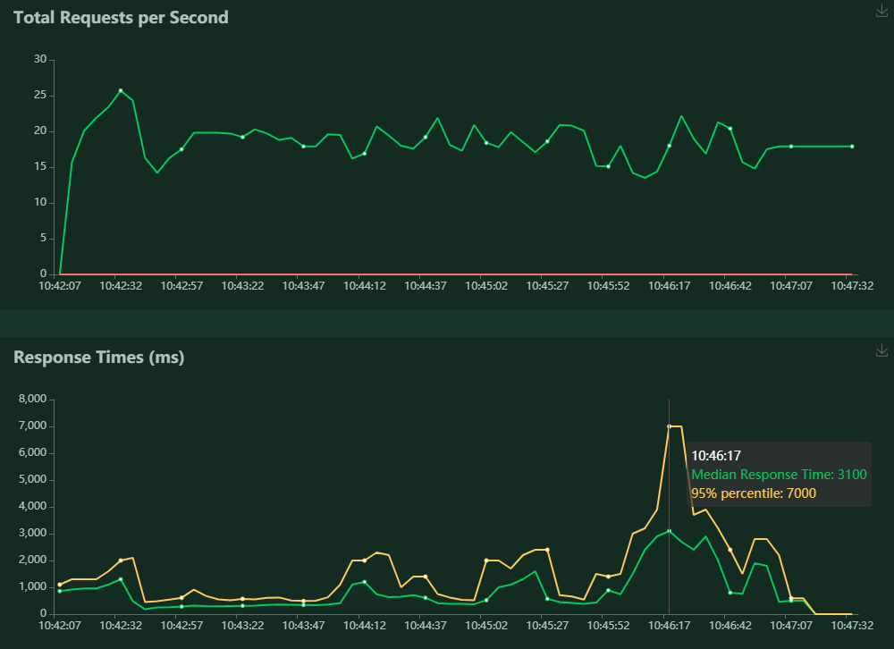
PRUEBAS DE CARGA

Slide 16
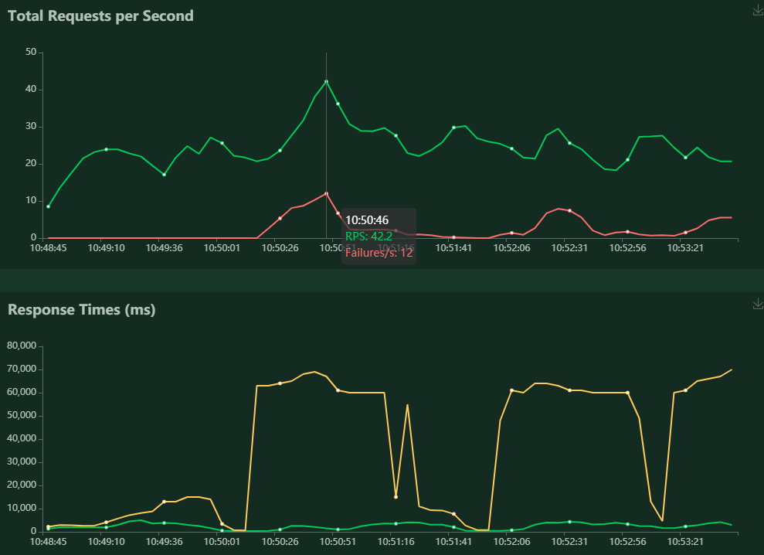
PRUEBA DE CARGA CON FALLOS

Slide 17

PRUEBAS DE SEGURIDAD

Slide 18
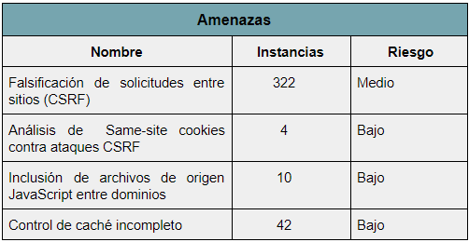
PRINCIPALES AMENAZAS DE SEGURIDAD

Slide 19

PRUEBAS DE RENDIMIENTO

Slide 20
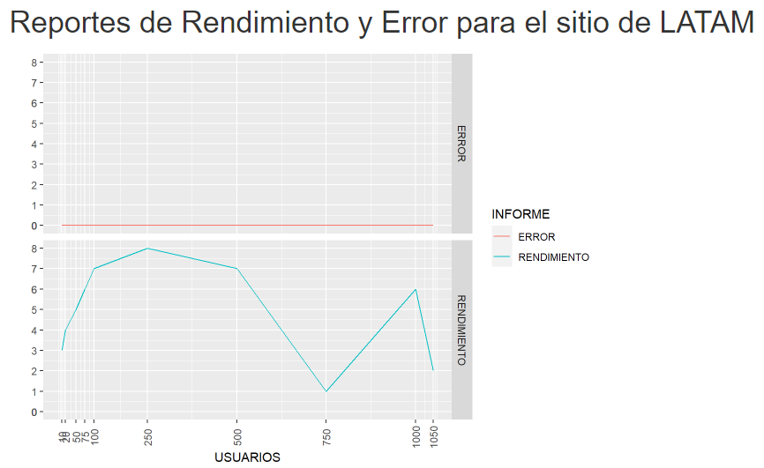

Slide 21
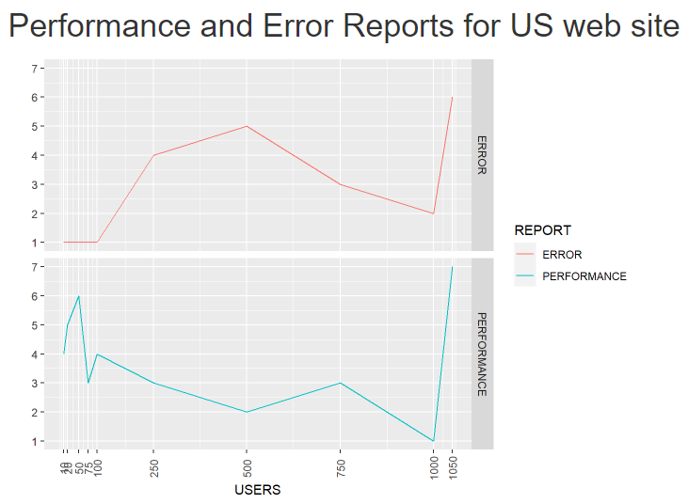

Slide 22
CONCLUSIONES Y RECOMENDACIONES

Slide 23
Resultado del Proceso de Pruebas
Procter & Gamble

